Slide 1
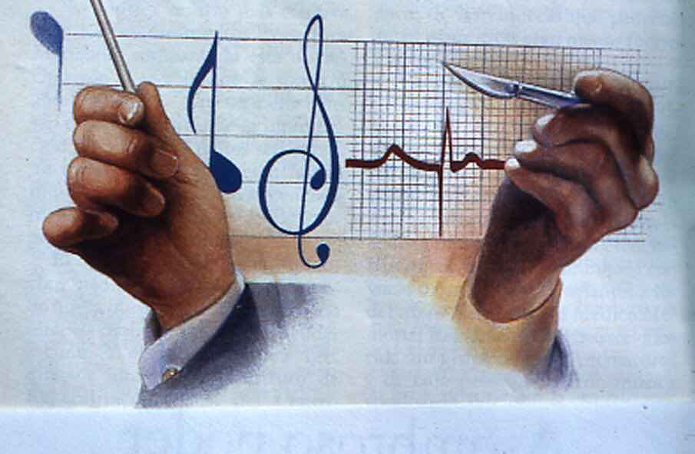
FACULTAD DE ODONTOLOGÍA
Licenciatura de Cirujano Dentista
Técnicas Quirúrgicas
“INSTRUMENTAL QUIRÚRGICO”
Dr. Felipe González Solano

Slide 2
“INSTRUMENTAL QUIRÚRGICO “
OBJETIVO
CONOCER, IDENTIFICAR Y SELECCIONAR EL INSTRUMENTAL QUE SE REQUIERE PARA REALIZAR UNA INTERVENCIÓN QUIRÚRGICA DE TEJIDOS BLANDOS O DUROS EN CIRUGÍA BUCAL.

Slide 3
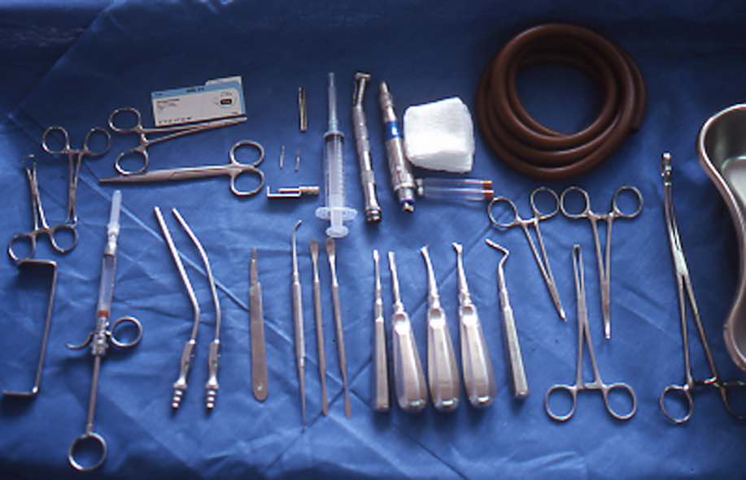
“INSTRUMENTAL QUIRÚRGICO”
Conjunto de útiles manuales diseñados para ejecutar diferentes maniobras o gestos quirúrgicos.
CIRUGÍA BUCAL Cosme Guy Escoda

Slide 4
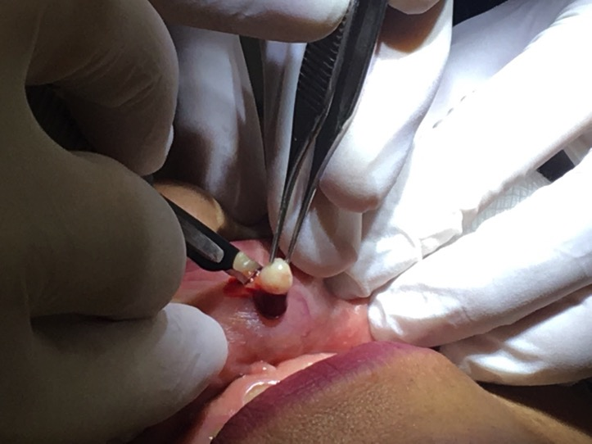
“INSTRUMENTAL QUIRÚRGICO”
Son herramientas o implementos diseñados para que el cirujano ejecute técnicas y maniobras especificas en una operación o intervención quirúrgica básica o especializada.
“EL MEJOR INSTRUMENTO ES LA MANO DEL CIRUJANO”
SUSRUTA

Slide 5
ORIGEN DEL INSTRUMENTAL QUIRÚRGICO”
CIRUGÍA GENERAL Y ESPECIALIDADES
CIRUGÍA MAXILOFACIAL Y BUCAL
ODONTOLOGÍA

Slide 6
CLASIFICACIÓN DE INSTRUMENTAL QUIRÚRGICO SEGÚN SU “COMPOSICIÓN”
ALEACIÓN DE ACERO INOXIDABLE ( ALEACIÓN DE HIERRO, CROMO Y CARBÓN). MAYORÍA DE INSTRUMENTAL FABRICADOS.
TITANIO (EXCELENTE PARA FABRICAR INSTRUMENTOS MICROQUIRÚRGICOS)
VITALIO (CROMO, COBALTO MOLIBDENO). RESISTENCIA Y FUERZA SATISFACTORIA. IMPLANTES MAXILOFACIALES.
CARBURO DE TUNGSTENO (PARTE ACTIVA O RAMAS). METAL DURO.
OTRAS ALEACIONES PARA BLINDAJE ( CROMO, NIQUEL,CADMIO,
PLATA Y COBRE)
“LAS ALEACIONES QUE SE UTILIZAN DEBEN TENER PROPIEDADES ESPECÍFICAS PARA HACER LOS INSTRUMENTOS RESISTENTES A LA CORROSIÓN CUANDO SE EXPONEN A LA SANGRE, LIQUIDOS CORPORALES, SOLUCIONES DE LIMPIEZA, ESTERILIZACIÓN Y A LA ATMÓSFERA”.

Slide 7

CLASIFICACIÓN DE INSTRUMENTAL QUIRÚRGICO SEGÚN SU “FORMA”
UN SOLO CUERPO: CONSTA DE UNA PUNTA Y UN CUERPO. EJEM. MANGO DE BISTURÍ.
ARTICULADO: PUNTA, CUERPO Y ARTICULACIÓN. EJEM. TIJERAS.
CON CIERRE: CONSTA DE ARGOLLA, PUNTA, CUERPO Y CIERRE. EJEM. PINZAS HALSTED.
CON FÓRCEPS: CONSTA DE PUNTA, ARTICULACIÓN, CUERPO Y FORCEPS. EJEM. FORCEPS DENTAL.
DE FIBRA: SON AQUELLOS INSTRUMENTOS QUE ESTAN CONSTITUIDOS POR FIBRAS OPTICAS DE VIDRIO Y RECUBIERTAS POR UN ELEMENTO DE CAUCHO O CON ALEACIONES DE POLIETILENO PARA HACERLOS MAS FUERTES Y RESISTENTES. EJEM. LAPAROSCOPIOS, ENDOSCOPIOS,EQUIPO LASER.

Slide 8
CLASIFICACIÓN DE INSTRUMENTAL o Equipo QUIRÚRGICO SEGÚN SU “RIESGO”
EARLE H. SPAULDING, 1968
Instrumental
crítico
Instrumental
semicrítico
Instrumental
No crítico
Tocan y penetran los tejidos (duros o blandos).
Tocan pero No penetran los tejidos vivos
NO están en contacto con tejidos.
Bisturí
Legras
Cucharilla de Lucas
Fresas Qxs
Curetas
Espejo dental
Separadores
Jeringa carpule
Pieza de mano
Aparato Rx
Lamparas
Mesas de trabajo
Riñón

Slide 9
CLASIFICACIÓN DE INSTRUMENTAL QUIRÚRGICO
EN
CIRUGÍA BUCAL
SE DIVIDEN EN DOS GRANDES GRUPOS
INSTRUMENTOS SIMPLES
INSTRUMENTOS COMPLEJOS
CIRUGÍA BUCAL Cosme Guy Escoda

Slide 10
INSTRUMENTOS SIMPLES
Pueden estar formados de un solo componente, dos o más.
Los Instrumentos de UN COMPONENTE constan de las siguientes partes:
PARTE PASIVA, MANGO O EMPUÑADURA
CUELLO O TALLO
PARTE ACTIVA
C
B
A

Slide 11
SI EL INSTRUMENTO ES ACTIVO POR AMBOS LADOS, SE LLAMA “DOBLE”
PARTE ACTIVA
PARTE ACTIVA
PARTE PASIVA

Slide 12
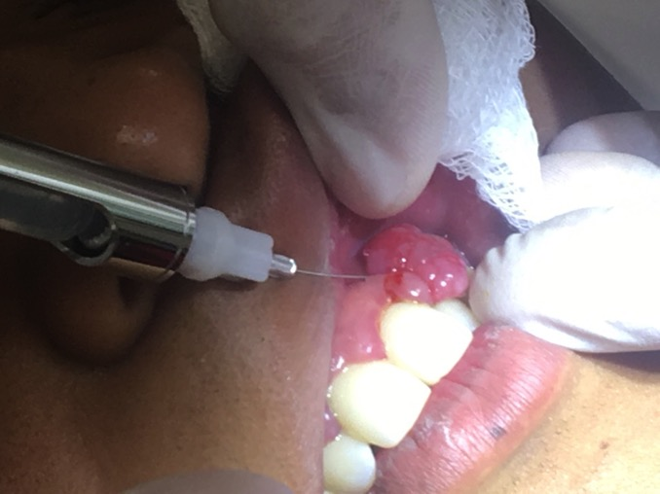
INSTRUMENTOS SIMPLES: SON LOS INSTRUMENTOS MANUALES QUE EL CIRUJANO ACCIONA POR SÍ SOLO.(EJEM:ELEVADOR, BISTURÍ, FORCEPS, PORTAGUJAS).

Slide 13
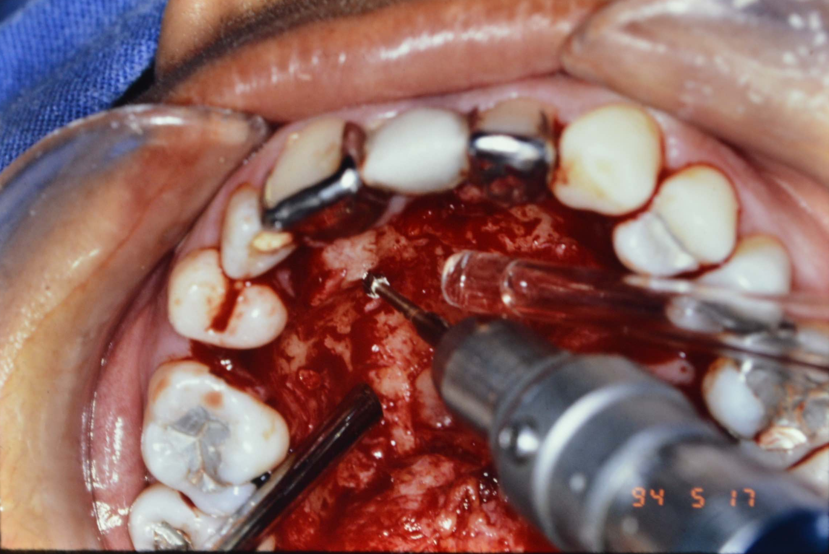
INSTRUMENTOS COMPLEJOS: SON DE ELEVADO NIVEL TECNOLÓGICO.(EQUIPO ROTATORIO, ELECTROBISTURÍ, LASER).

Slide 14
INSTRUMENTOS COMPLEJOS: SON DE ELEVADO NIVEL TECNOLÓGICO.(EQUIPO ROTATORIO, ELECTROBISTURÍ, LASER).

Slide 15
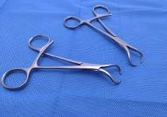
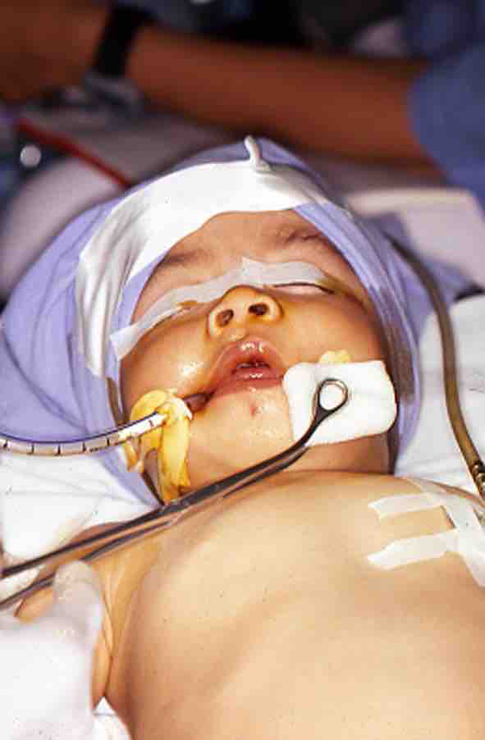
CLASIFICACIÓN DEL INSTRUMENTAL QUIRÚRGICO
“POR SU FUNCIÓN”
INSTRUMENTAL PARA ASEPSIA Y ANTISEPSIA
ANESTÉSICO
PINZAS DE ANILLOS
PINZAS DE BARD-PARKER
PINZAS DE CAMPO O HERINAS

Slide 16
CLASIFICACIÓN DEL INSTRUMENTAL QUIRÚRGICO
“POR SU FUNCIÓN”
INSTRUMENTAL PARA BLOQUEO
ANESTÉSICO
JERINGA METÁLICA TIPO “CARPULE”
Permiten aspiración mediante la tracción hacía atrás del embolo de goma.
Se cambian las agujas para c/paciente.
Son esterilizables.
La infiltracción es bajo presión manual controlable a través del embolo.
Se pueden cargar los cartuchos que se requieran.

Slide 17
CLASIFICACIÓN DEL INSTRUMENTAL QUIRÚRGICO
“POR SU FUNCIÓN”
INSTRUMENTAL PARA DIÉRESIS O CORTE
MANGO DE BISTURÍ (3, 7)
HOJAS DE BISTURI (11, 12 y 15)
TIJERAS (iris; Mayo)
ELECTRO BISTURÍ

